Slide 1



TÉCNICAS DE MANEJO CONDUCTUAL
Expositor:
Lic. Claudia Avila Molina

Slide 2
¿Qué es conducta?
La conducta se puede definir como la manifestación externa de procesos mentales y de vivencias internas ya sean estas físicas y/o afectivo emocionales

Slide 3
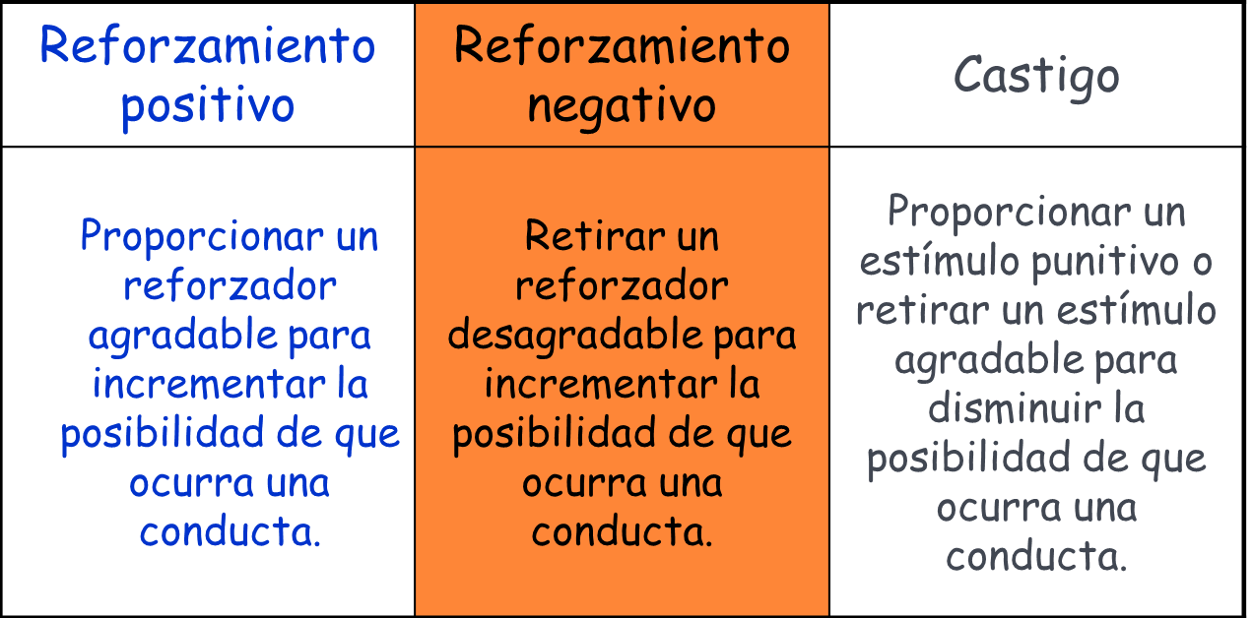
Reforzamiento y Castigo

Slide 4
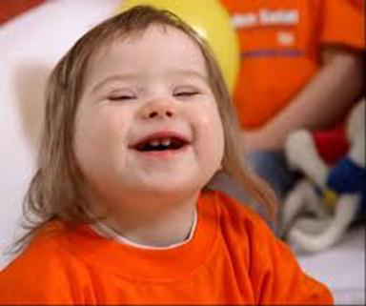
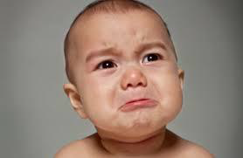
Entonces…
Desde una edad muy temprana las personas aprenden distintas formas de comportarse. Ej.: los bebés usan una sonrisa o un llanto para conseguir un tipo de atención determinado.
Esto lo hacen porque han aprendido a través de sucesivas experiencias que con una conducta u otra logran respuestas concretas en los adultos.

Slide 5
¿CÓMO SE APRENDEN LAS CONDUCTAS?
Condicionamiento. Los niños y niñas asocian una conducta a una respuesta o estimulo determinado. Por ejemplo el niño que tiene una rabieta y recibe atención
Modelo. Forma de aprender conductas más complejas o elaboradas, ya que los comportamientos están basados en varias secuencias de acción. Ejemplo: adolescente miente para evitar un castigo (ante acción no deseada: reflexión para elaborar una mentira, momento en el que se la cuenta, forma de mantenerla o buscar encubrimiento).
Imitación. Los niños y niñas aprenden imitando la conducta de los adultos significativos para ellos. Aprenden más de lo que ven, que de lo que les dice.

Slide 6

PROBLEMAS DE CONDUCTA
Presenta una frecuencia exagerada.
Persiste en el tiempo de una manera estable.
Afecta negativamente a la persona, interfiriendo en su desarrollo personal, social educativo…
Repercute negativamente en el entorno (familiar, escolar y social).
No se explica desde las condiciones propias de la etapa evolutiva (edad de desarrollo)

Slide 7
Conductas "por exceso" (interrupciones frecuentes, deambulación continua, agresiones físicas o verbales...)
Conductas "por defecto" (inhibición social, mutismo selectivo, pasividad, falta de iniciativa..).
Problema

Slide 8
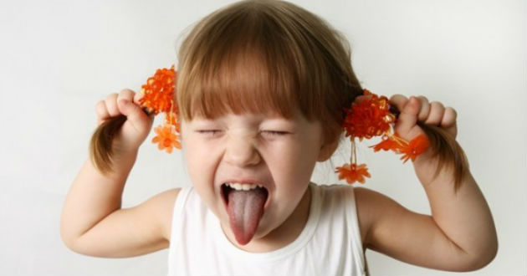
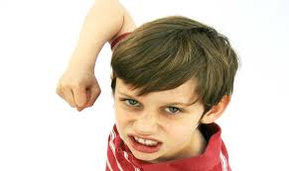
Ejemplo de problemas de conducta:
- La hiperactividad
- La conducta violenta
- El hostigamiento
- La conducta impertinente
- Las actitudes desafiantes
- La conducta vandálica
- El alumno que roba
- El acoso sexual
- El incumplimiento de deberes
NO es un problema de conducta si…
Tratar de satisfacer una necesidad (como ir al sanitario).
El contestar o reaccionar con disgusto ante un ataque verbal o físico de este o de un compañero.
El defenderse físicamente ante una agresión que no ha provocado intencionalmente.

Slide 9
CONDUCTA PROBLEMA
FACTORES PRECIPITANTES
Condiciones y circunstancias negativas y puntuales que, en interacción con los anteriores, pueden desencadenar la aparición del mismo:
Contexto personal; familiar; escolar; social.
FACTORES PREDISPONENTES
Condiciones personales, familiares y escolares que lo hacen más vulnerable y proclive a desarrollarlo: Contexto personal; familiar; escolar; social.
FACTORES MANTENEDORES Las consecuencias generadas en el propio alumno y en los entornos habituales, refuerzan y mantienen la conducta problemática.

Slide 10
ALGUNAS TÉCNICAS SIMPLES DE MODIFICACIÓN DE CONDUCTA
Se emplean para conseguir que el niño desaprenda hábitos ya adquiridos o hábitos nuevos. Todo aprendizaje de conducta es un proceso que lleva su tiempo. Se debe mantener la calma, ir aplicando las técnicas y poco a poco ir observando los progresos.
En caso de conductas severas (aquellas que salen de lo común), muy persistentes (aquellas que no se logra cambiar), y con una excesiva agresividad, se debe acudir a un profesional y que sea este el que aplique la técnica más adecuada.
Algunas técnicas:
Retirada de atención
Economía de fichas
Tiempo fuera

Slide 11
Retirada de atención
¿Para que sirve?
Esta técnica sirve para controlar las rabietas y llantos de los niños y niñas. Los pequeños aprenden que con esta manifestación de conducta reciben cierta atención o satisfacen ciertas demandas del adulto.
¿En qué consiste la técnica?
Consiste en retirar automáticamente la atención al niño ante este tipo de conductas. Se le enseña al niño que efectuando peticiones de modo inadecuado no va a conseguir nada.

Slide 12
¿Cómo hacerlo?
Identifica que la conducta del niño se produce por demanda de atención.
Si es así, se retira toda atención inmediatamente, como si la conducta no estuviera ocurriendo. Se evita cualquier mirada, palabra o gesto. Si es posible mantén distancia.
No le digas nada, ni siquiera una riña o reproche.
Cuando la conducta empiece a bajar de tono y el niño comience a calmarse, presta atención progresivamente y explícale lo sucedido. Lo que le queremos transmitir es que si lo pide de la manera adecuada puede conseguir las cosas.
Tenemos que tener cuidado con esto, ya que no debemos transmitir el siguiente mensaje “te has portado mal, eres malo y te desprecio y no te hago caso”.

Slide 13
El niño ha aprendido que:
Con la rabieta se consigue atención, su madre está pendiente de él.
- Cualquier cosa que desee- si va acompañado de rabietas – es obtenida.

Slide 14
Economía de fichas
¿Para que sirve?
Sirve para ir reforzando positivamente secuencias de conductas. Permite enseñar una o varias o conductas, alterar la frecuencia de determinadas conductas y eliminar conductas inapropiadas. Además puede usarse para conductas de una sola persona o grupos de personas.
¿En qué consiste la técnica?
En entregar un reforzador “ficha” (puede ser puntos, pegatinas, etc.), cada vez que el niño hace una conducta deseada. Se lleva el control de las fichas y cuando se consigue un número determinado (concretado con antelación), por ejemplo 10 fichas, se obtiene una recompensa.

Slide 15
¿Cómo hacerlo?
Explica claramente al niño o niños en qué consiste la economía de fichas.
Elije fichas adecuadas, que puedan verse, tocarse, que no den lugar a confusión.
Establece el número de fichas que consigue con cada conducta deseada, así como cuales son estas conductas.
Escoge un lugar donde colocar las fichas que vaya obteniendo para que tenga un control de sus logros. En ese mismo lugar colocas la lista de recompensas.
Establece la lista de recompensas con ellos. Estas deben ser reforzadores preferiblemente no materiales (cosas que le gusten y en las que podamos participar)
Cuando el pequeño quiera intercambiar sus fichas, debemos hacerlo con él.

Slide 16
Tiempo fuera
¿Para qué sirve?
Se utiliza cuando el niño hace alguna travesura o conducta indeseada, como golpear a un amiguito, tirar cosas al suelo, etc. El objetivo es conseguir parar la conducta antes de que esté fuera de control. Para ello se utiliza la reflexión y se evitan los refuerzos que aumenten la intensidad del comportamiento.
¿En qué consiste la técnica?
Consiste en retirar al niño y/o niña de la situación en la que se está descontrolando. Se le lleva a otro lugar adecuado para pensar, donde no haya estímulos que refuercen su conducta.

Slide 17
¿Cómo hacerlo?
En el momento en el que el pequeño se descontrola, se le lleva un “tiempo fuera”.
No le amenaces ni digas: «si sigues te llevo a tu habitación». De forma inmediata, coges al niño sin alterarte y con calma y le llevas al espacio escogido para el tiempo fuera (un lugar tranquilo, no hostil o de castigo).
Le explicas con calma, estás haciendo cosas que pueden molestar a los demás, vamos a pensar en lo que has hecho. No uses reproches o desprecios, no le digas “eres malo y te voy a castigar…” “me tienes harto….”
El tiempo fuera debe ser corto, con unos minutos basta, no excedas nunca los 15 minutos. Simplemente espera a que el niño se calme y cuando esto ocurra habla con él sobre su conducta y pídele que se disculpe por lo que ha hecho.

Slide 18
.
PREVENCIÓNDE PROBLEMAS
DE DISCIPLINA
Una forma de evitar conflictos de disciplina es entrenar a los niños para que vayan adquiriendo control de sus conductas y emociones sin necesidad de imposiciones externas

Slide 19
El establecimiento de límites claros y explicados desde un principio.
El recordatorio de estos límites cada cierto tiempo y después de algunas situaciones específicas de crisis disciplinaria
La asociación de consecuencias placenteras al cumplimiento de límites y buenas conductas.
El manejo de las infracciones con calma y firmeza afectuosa, sin violencia.
La instauración de algunas consecuencias inmediatas y razonadas en casos de reincidencia de transgresiones.
La ayuda al niño transgresor para cumplir compromisos de no reincidencia (tiene que ser concreto, bien comprendido por el alumno y relacionado con una conducta específica.

Slide 20


